Slide 1

Cuatro Estrategias Clave para Incluir a las Personas con Discapacidad en las Elecciones y en los Procesos Políticos
Virginia Atkinson
Especialista en Inclusión and Acceso
Fundación Internacional para Sistemas Electorales (IFES)

Slide 2
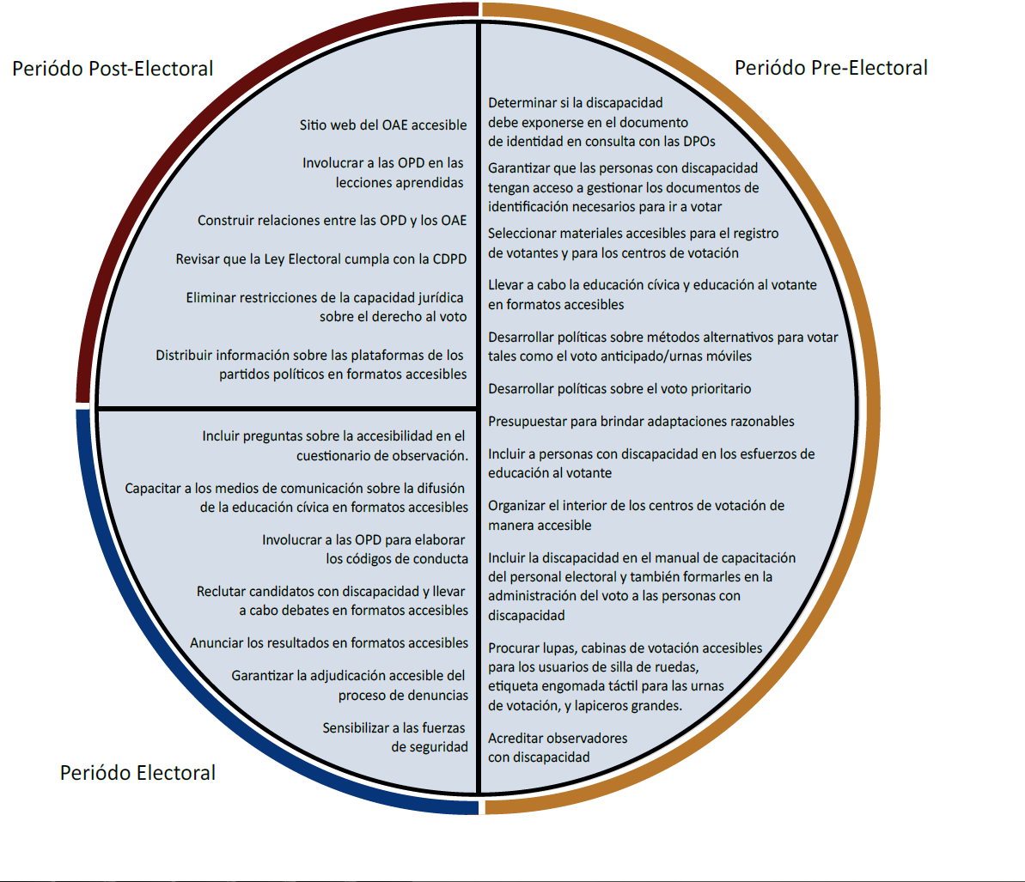
Inclusión de las Personas con Discapacidad en el Ciclo Electoral

Slide 3
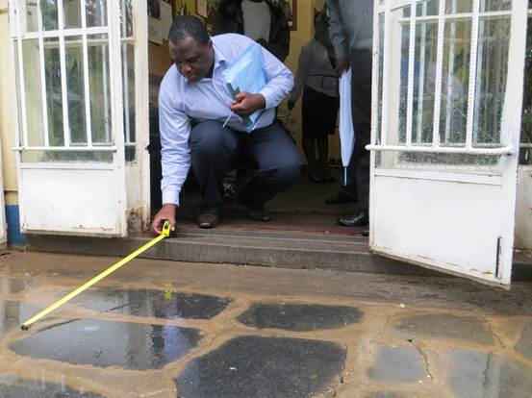
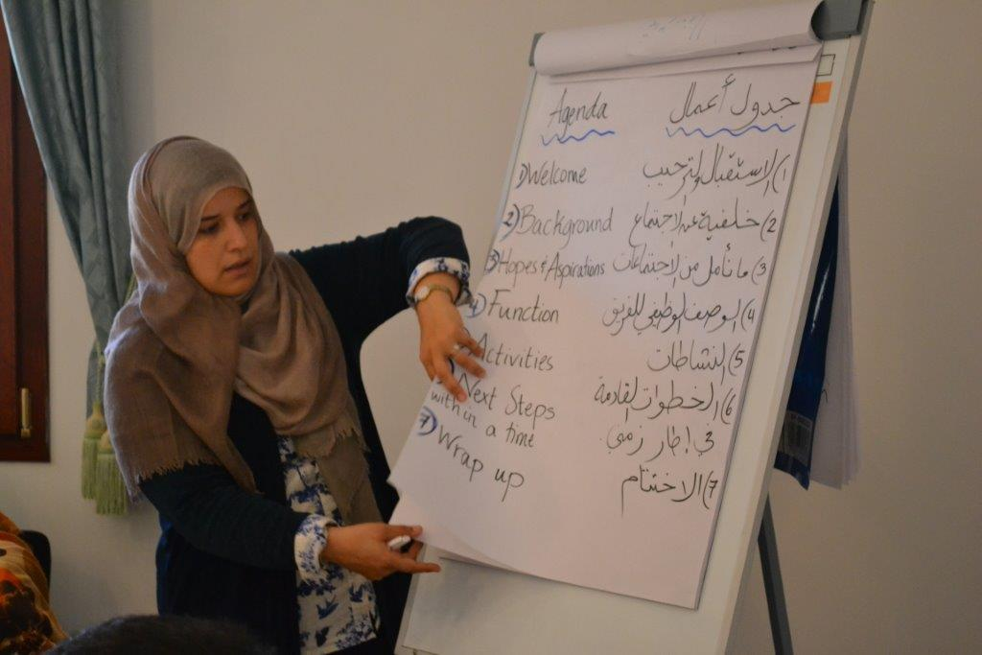
1. Empoderar a las personas con discapacidad

Slide 4
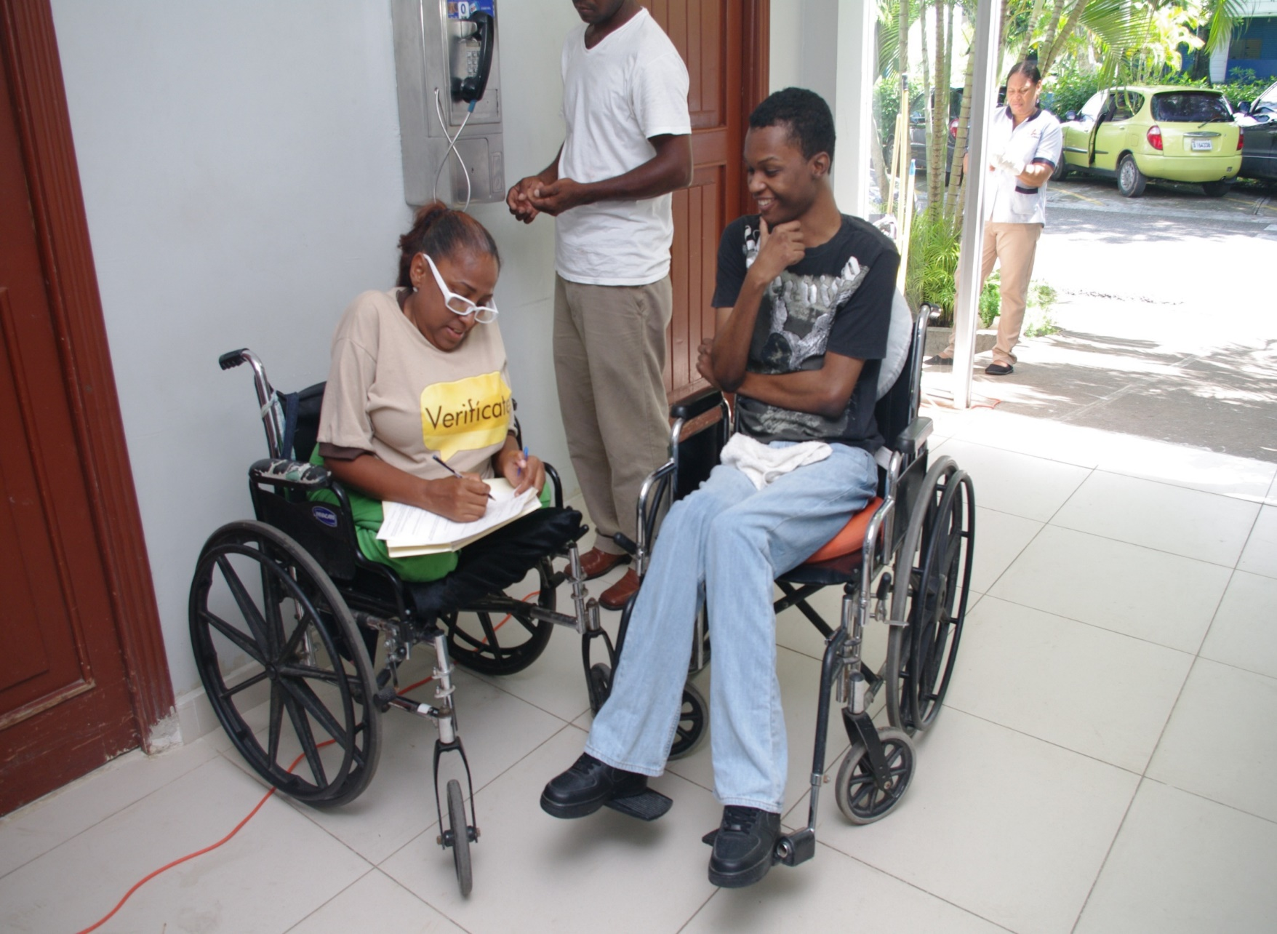
Liderazgo
Contenido

Slide 5
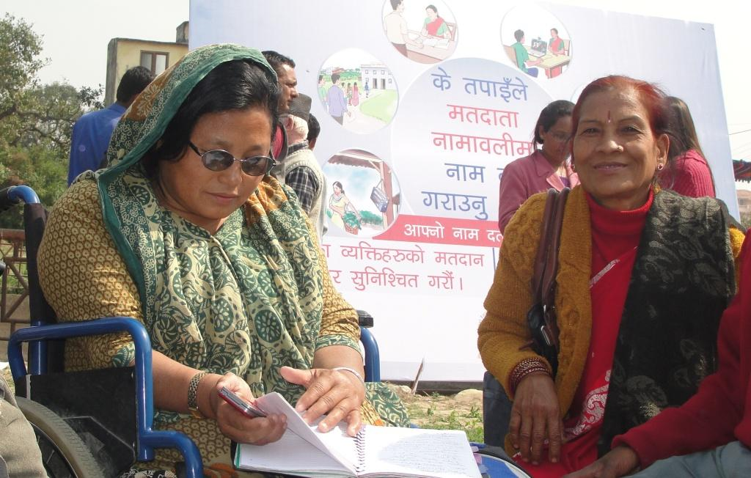
2. Desarrollar políticas y procesos inclusivos desde los organismos electorales

Slide 6
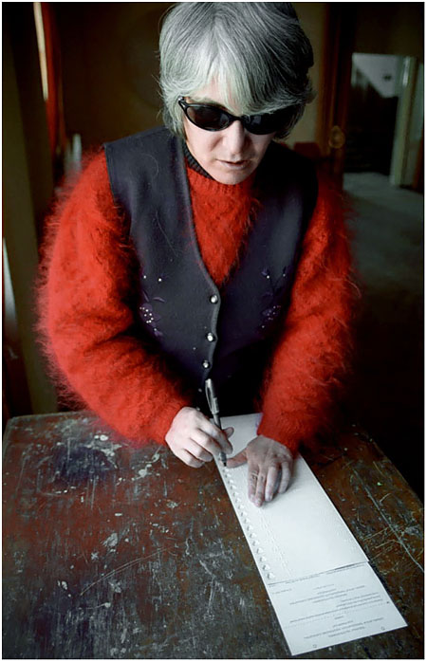
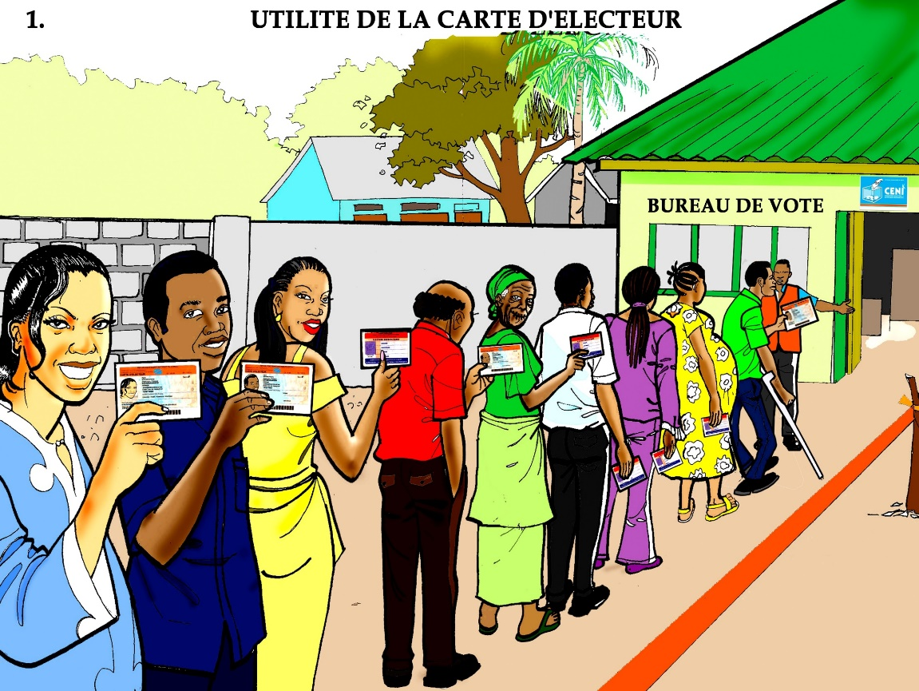
Incluir personas con diferentes tipos de discapacidad

Slide 7
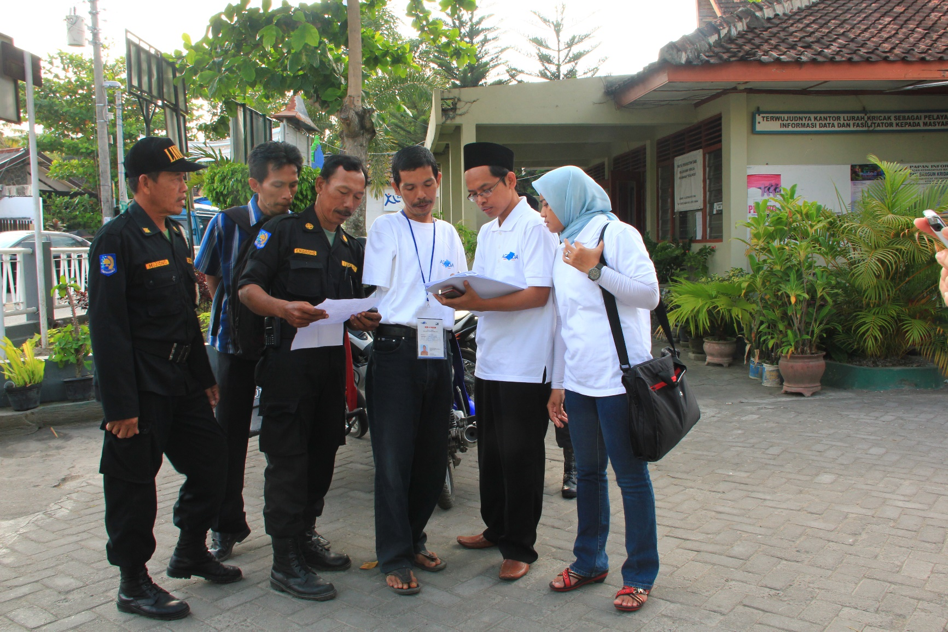
3. Formar alianzas entre organizaciones de personas con discapacidad y organizaciones de la sociedad civil

Slide 8
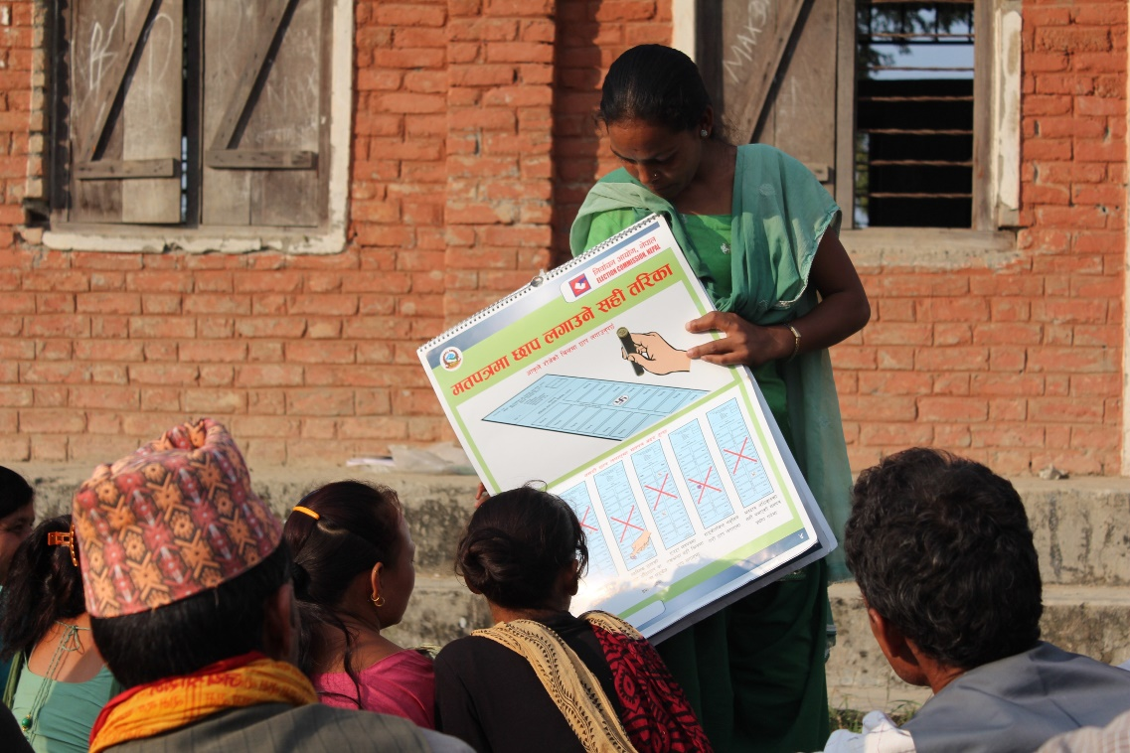
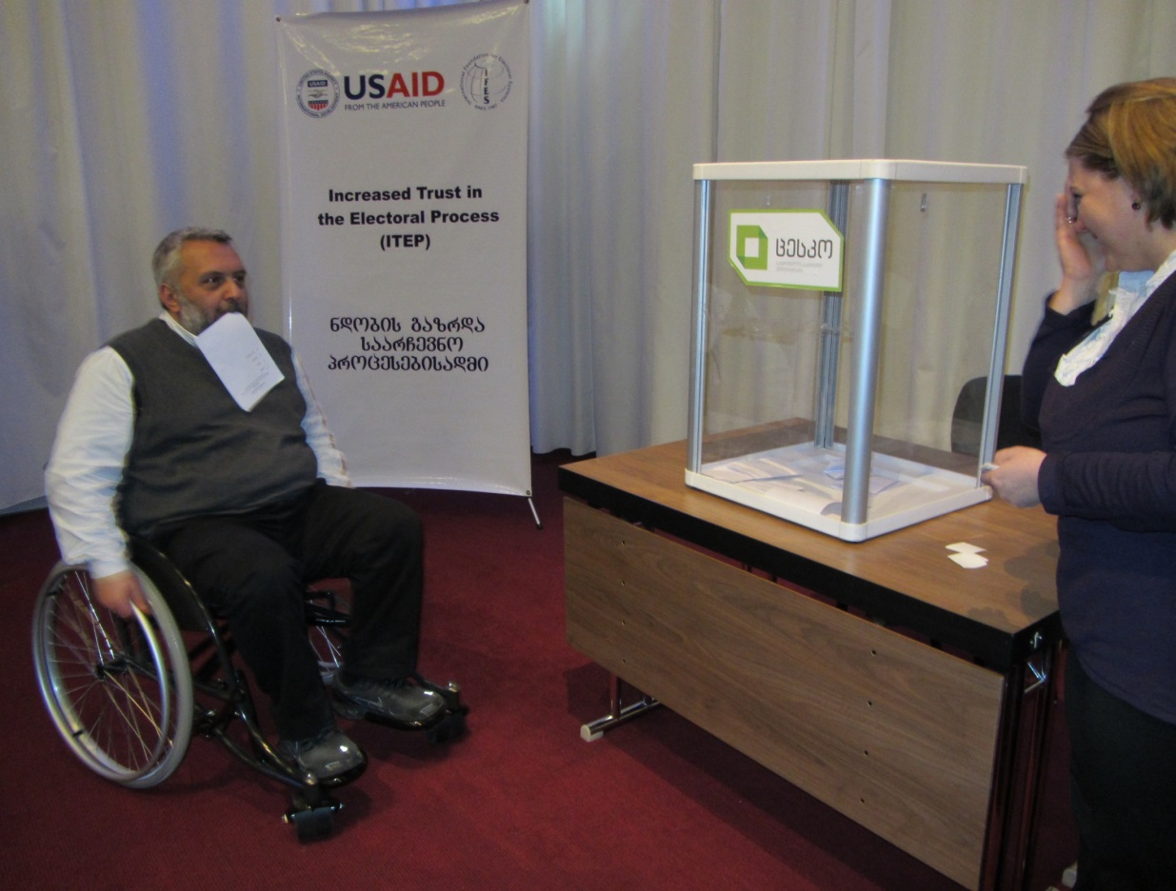
Ejercicios de simulación y facilitadores de la comunidad

Slide 9
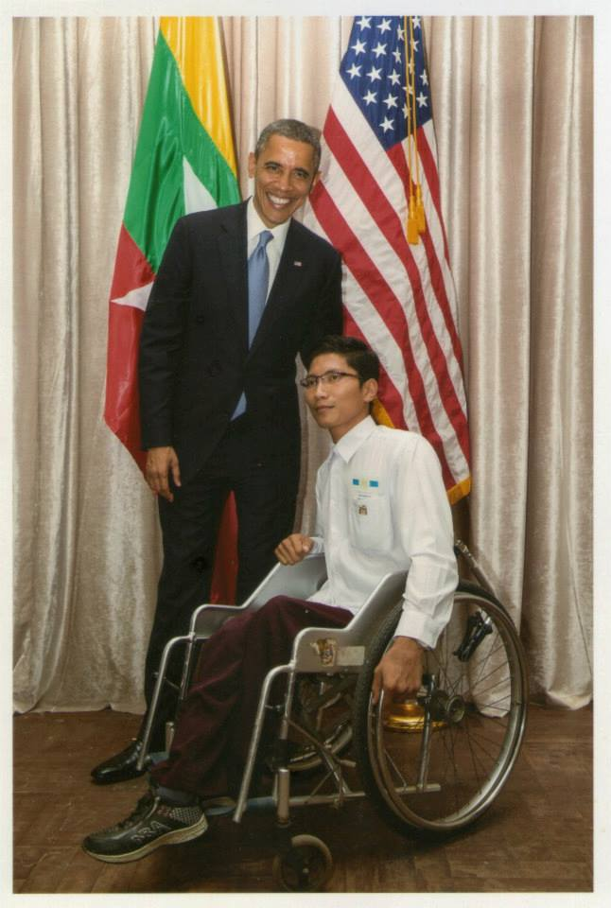
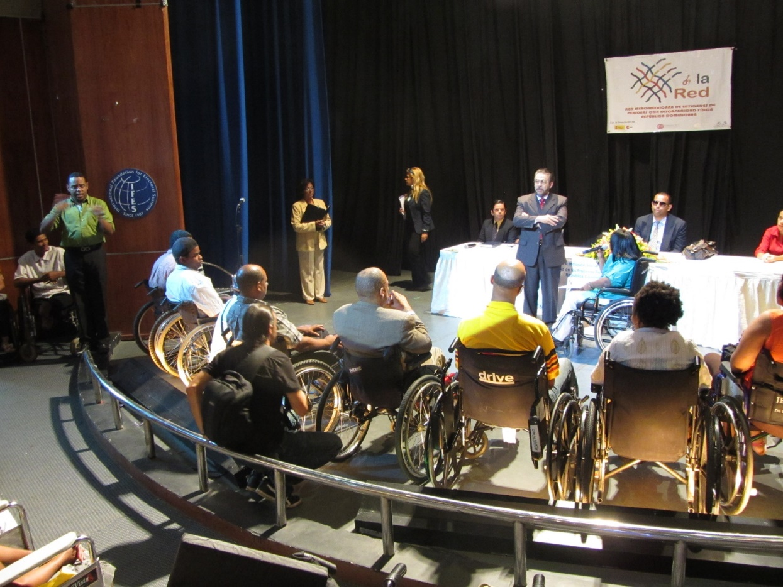
4. Abogar/cabildear ante partidos políticos y funcionarios electos

Slide 10
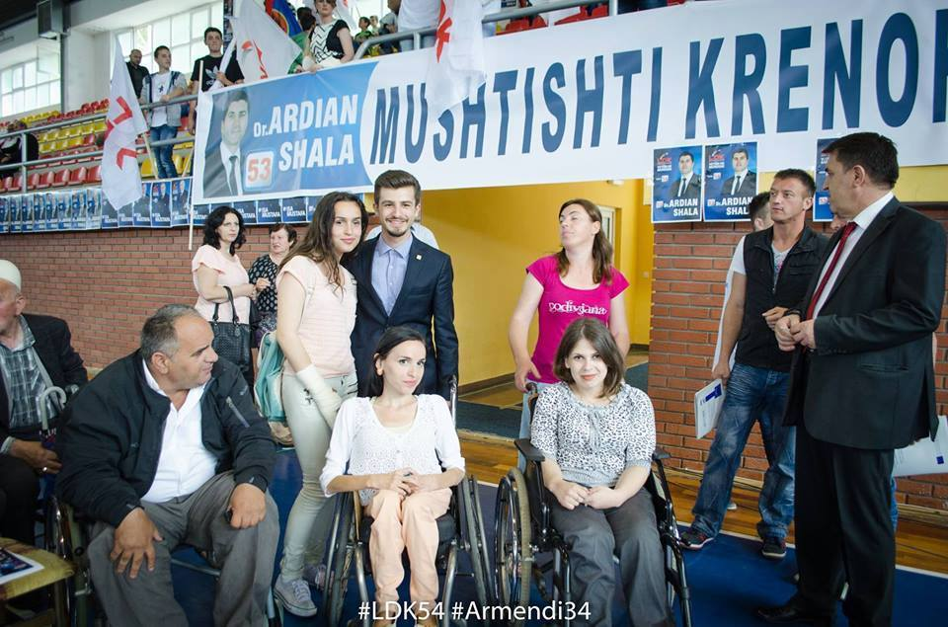
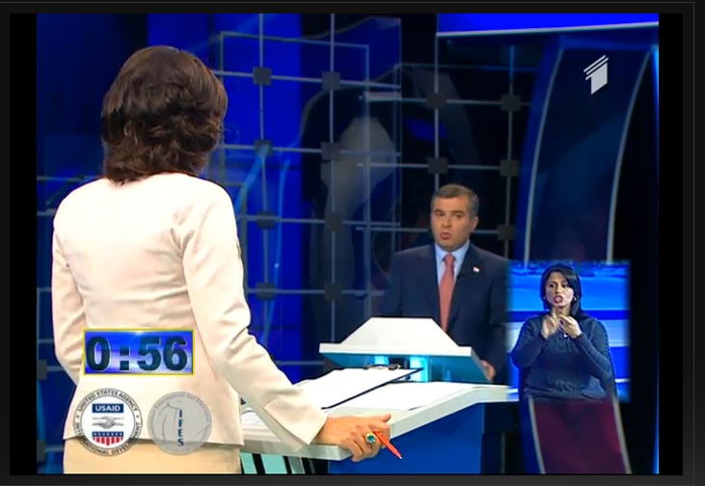
Campañas y debates

Slide 11
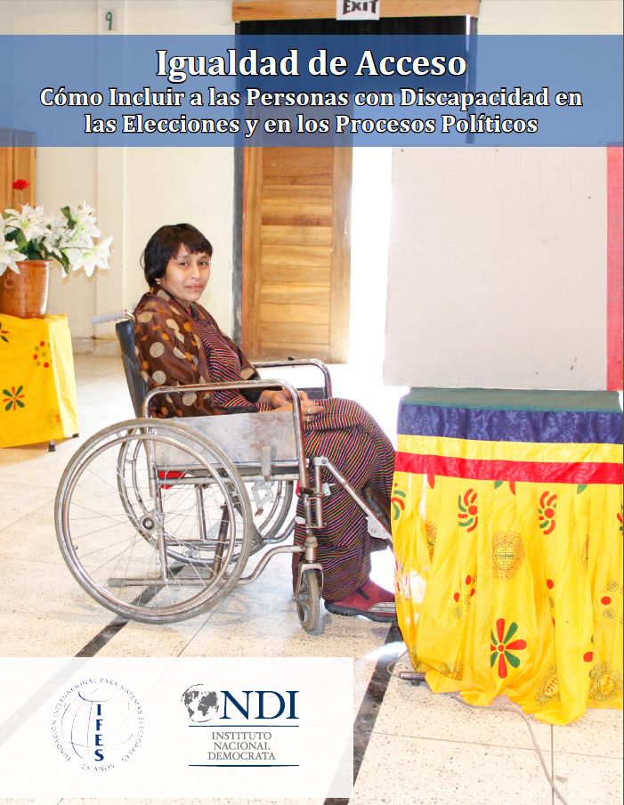
Muchas Gracias!
Para descargar el Manual Igualdad de Acceso: Cómo Incluir a las Personas con Discapacidad en las Elecciones y en los Procesos Políticos, por favor visite IFES.org
En caso de preguntas o comentarios, por favor contactarme enviarme un email a: vatkinson@ifes.org

